Slide 1
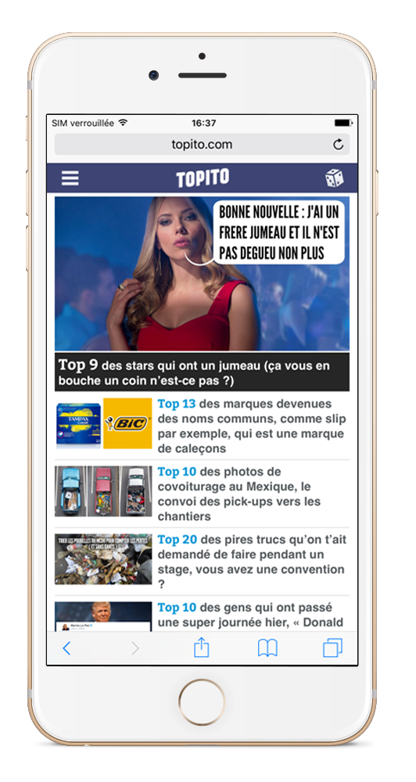
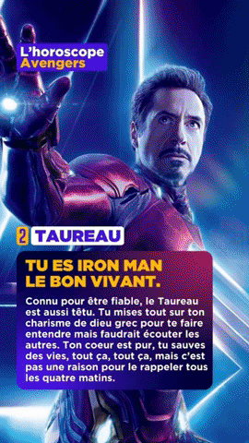
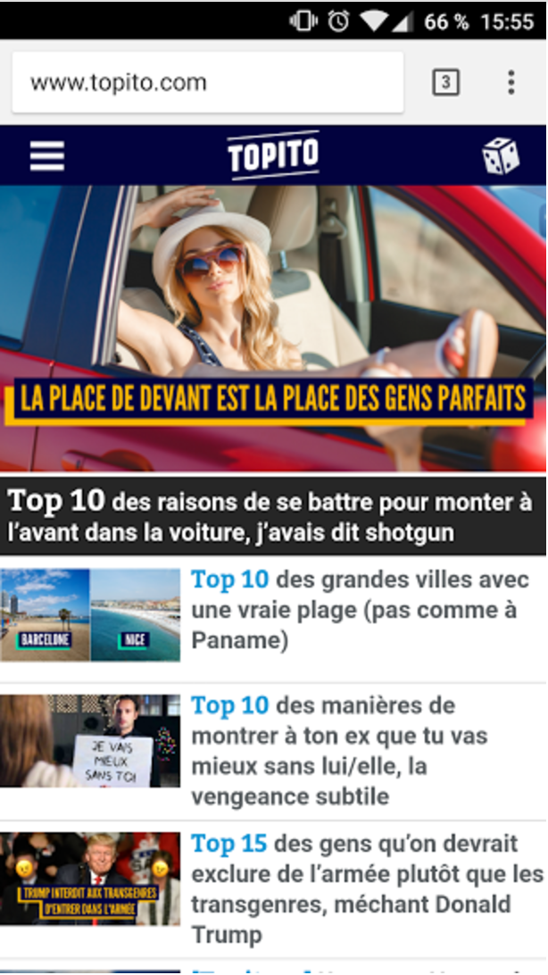

Slide 2
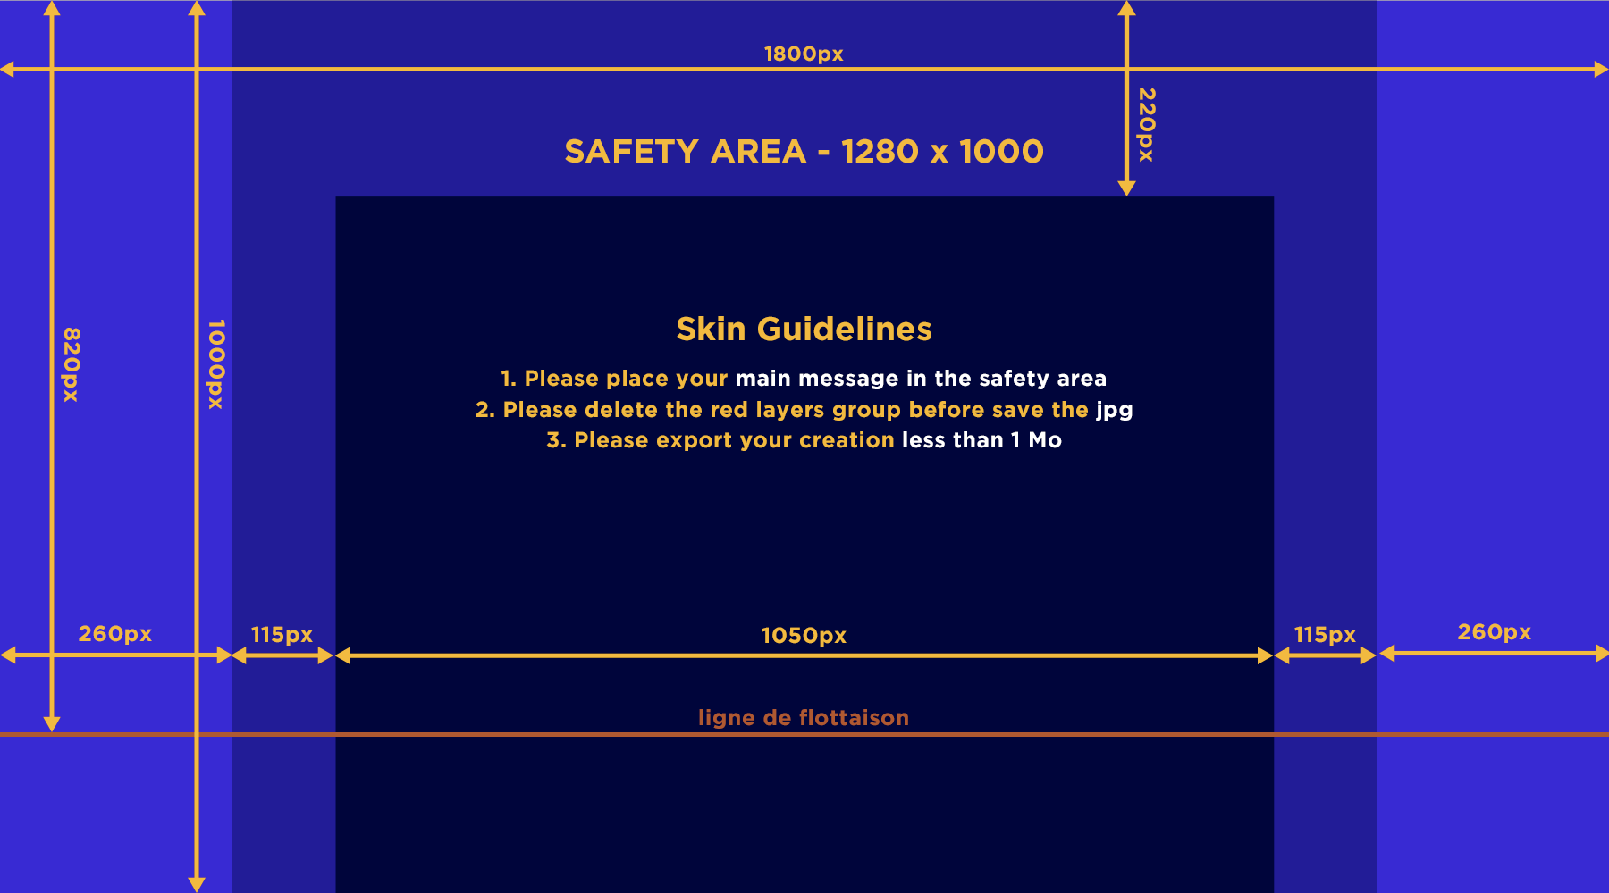
SPECIFICATIONS TECHNIQUES
Eléments à nous fournir :
Habillage (1800x1000 max 1mo) en jpg - les gouttières restent fixes au scroll -
Grand angle 300x600 en jpg ou gif (max 50Ko)
Pavé 300x250 en jpg ou gif (max 50Ko)
Lien embed Youtube pour la vidéo en bas de top
Votre logo en HD
URL de votre page Facebook et Instagram
URL de redirection de votre campagne
Téléchargez notre template d’habillage ici !
Exemples de contenus sponsorisés : https://www.topito.com/partenaire

Slide 3
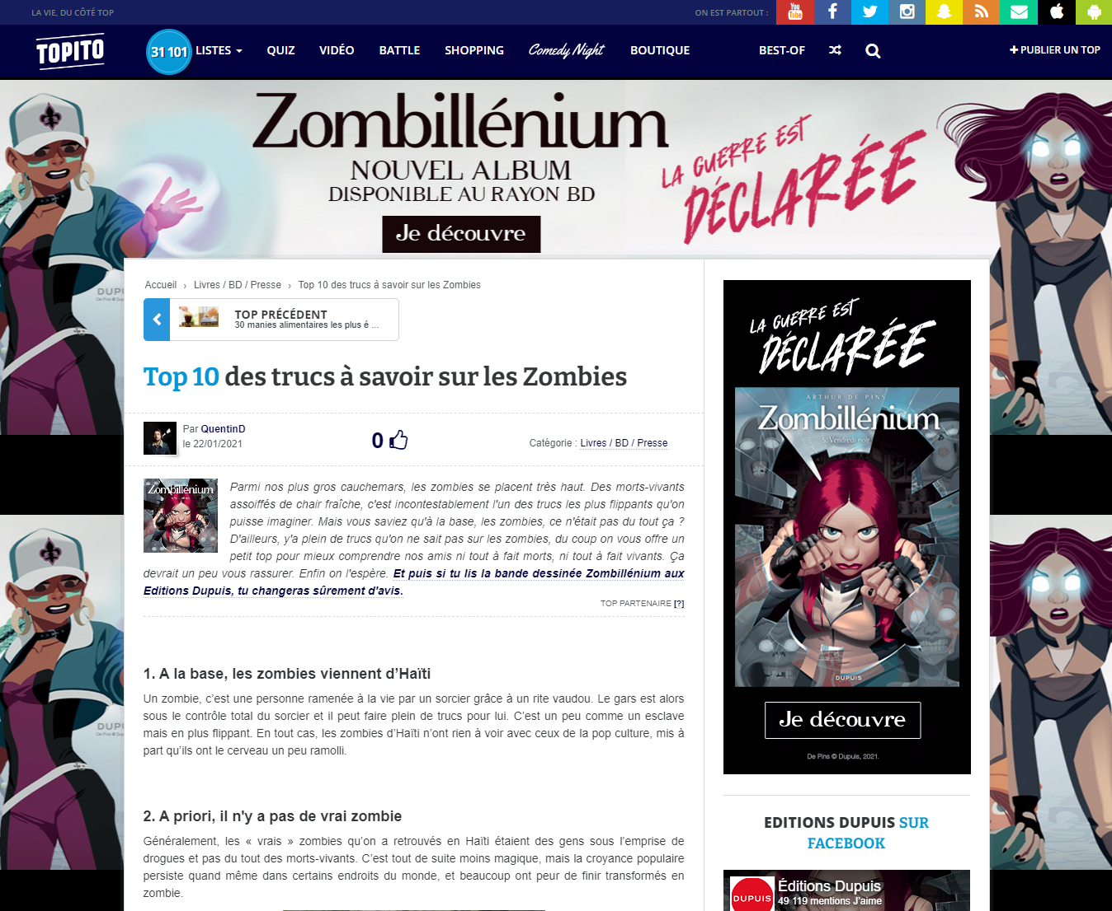
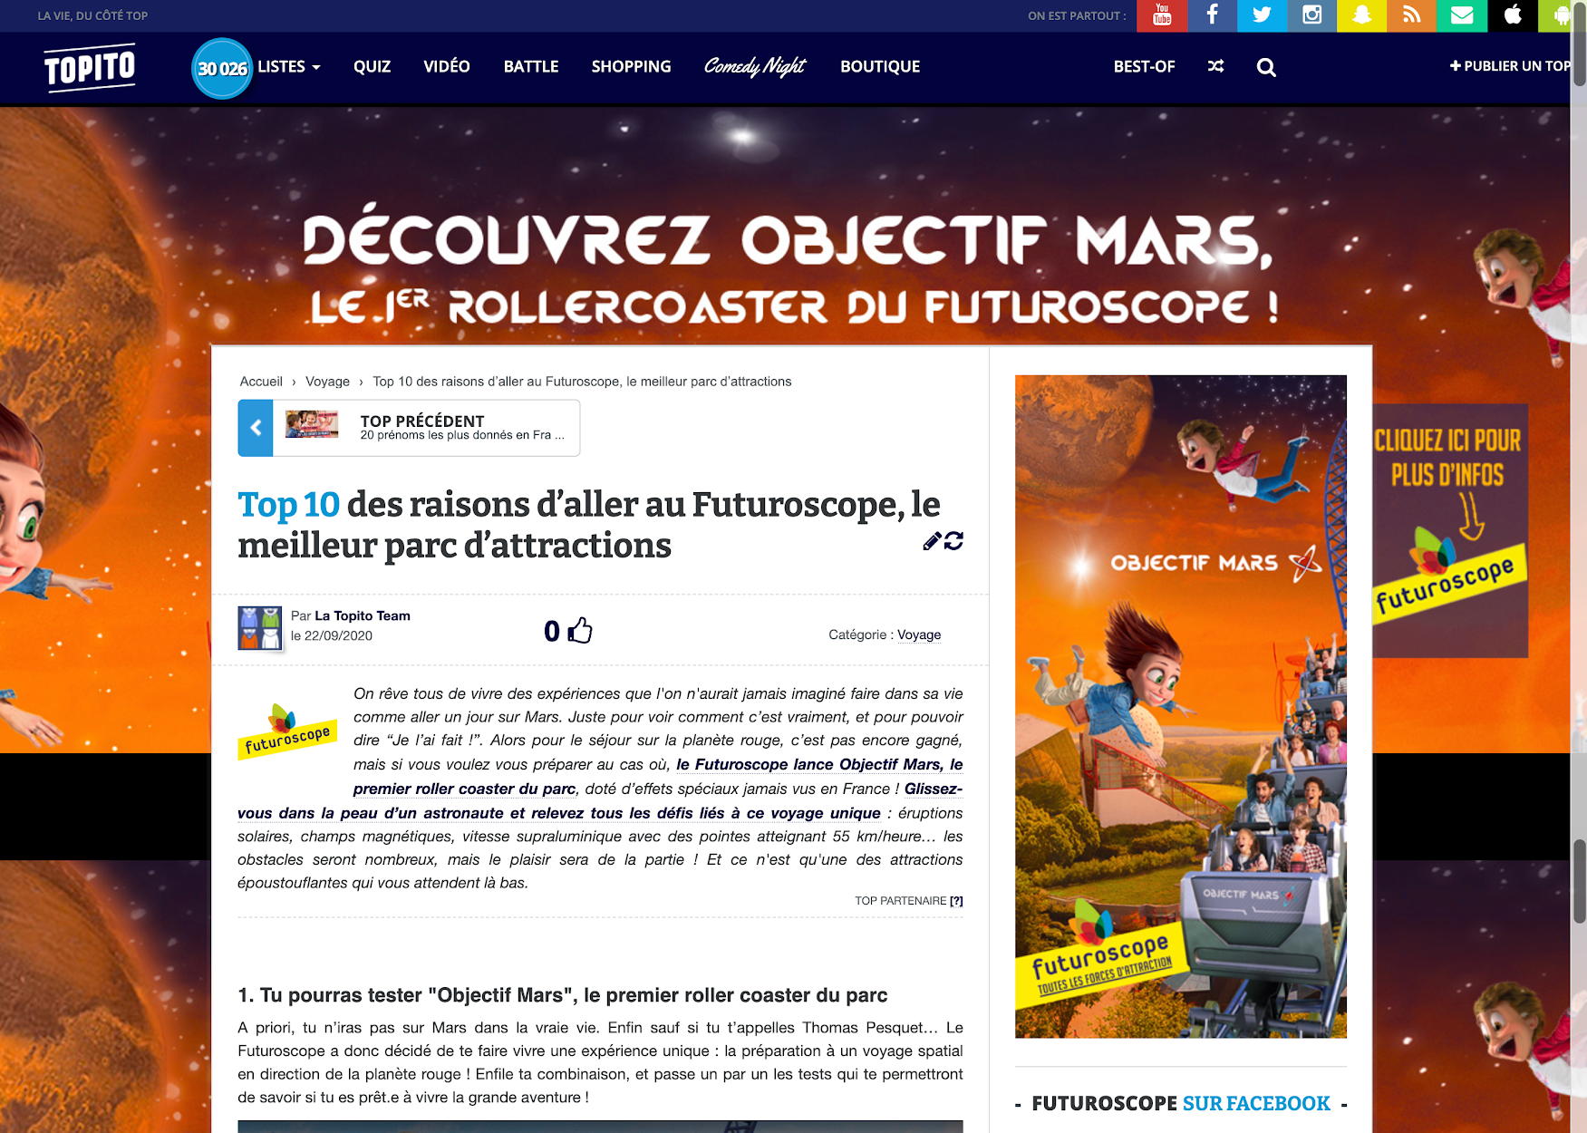
EXEMPLES : HABILLAGE 1800x1000
Téléchargez notre template d’habillage ici !
Exemples de contenus sponsorisés : https://www.topito.com/partenaire

Slide 4
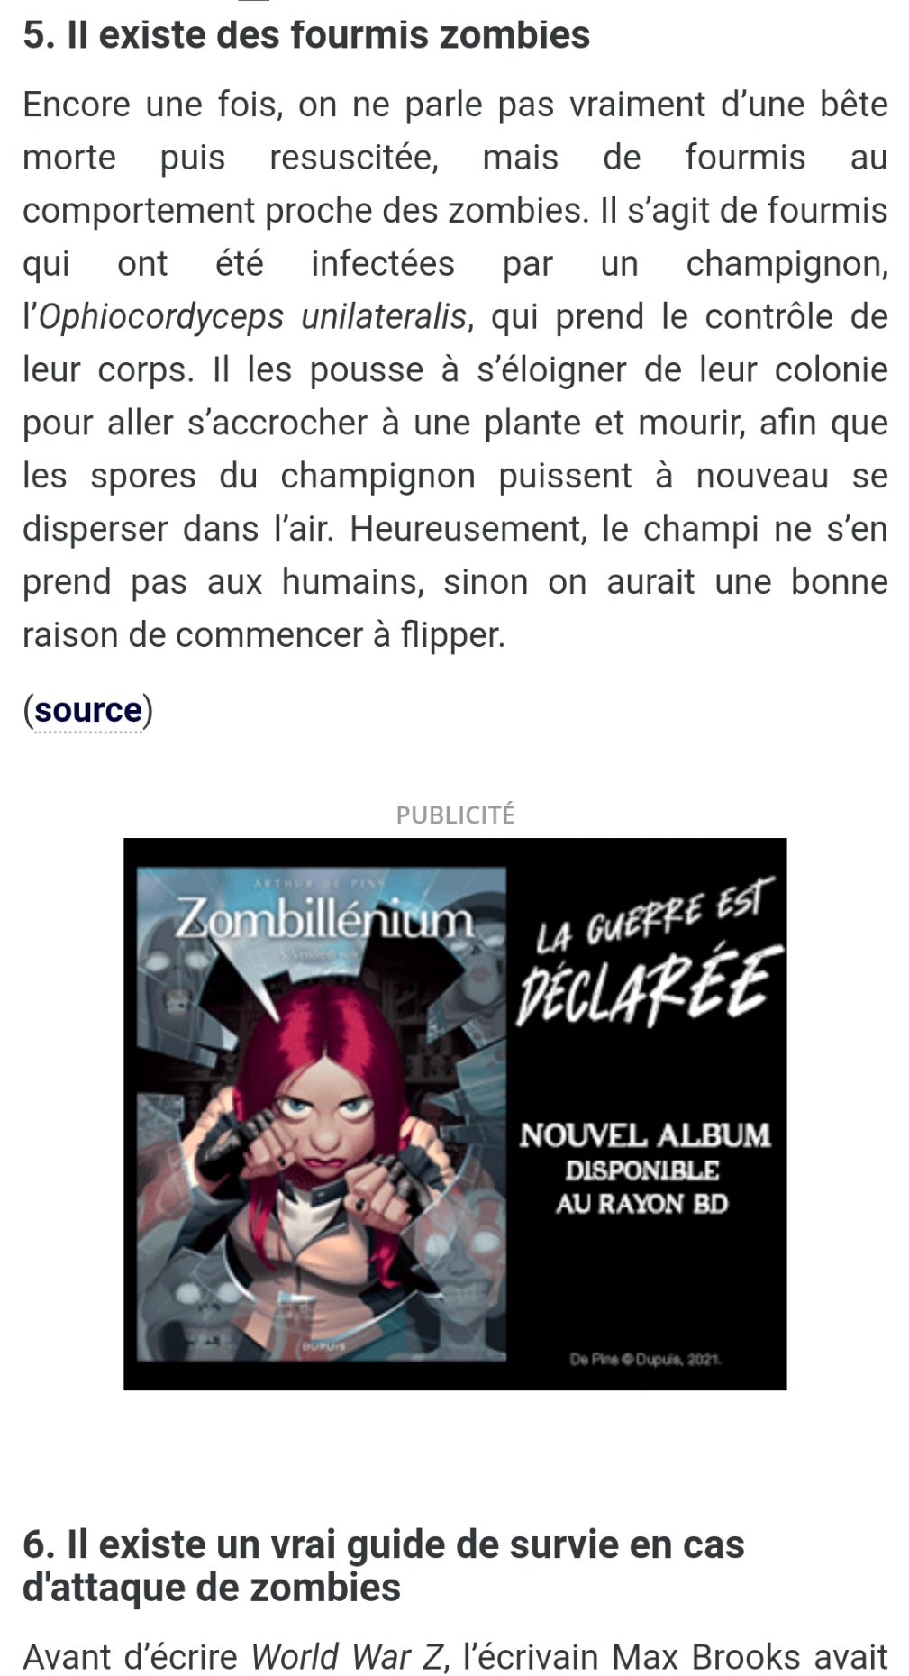
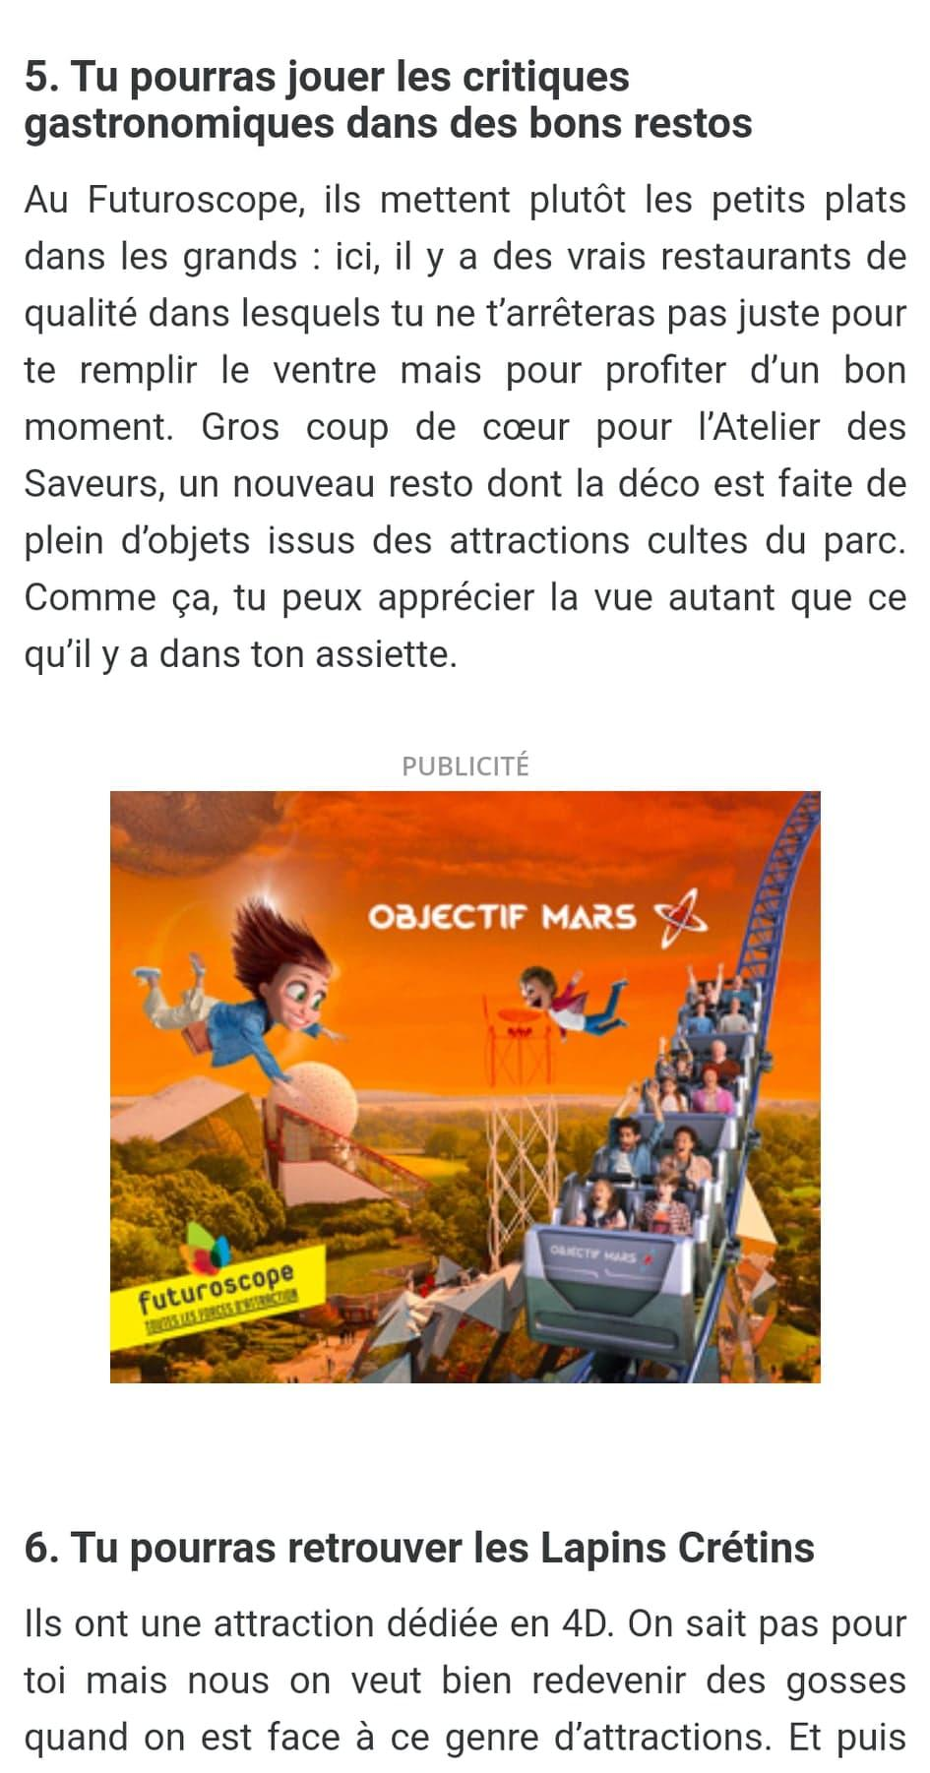
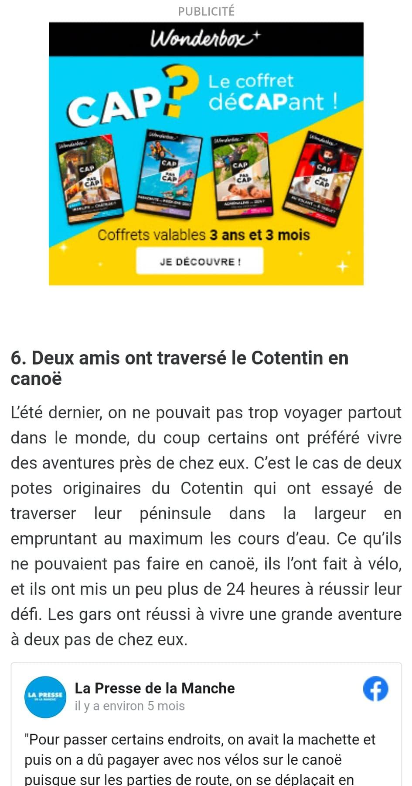
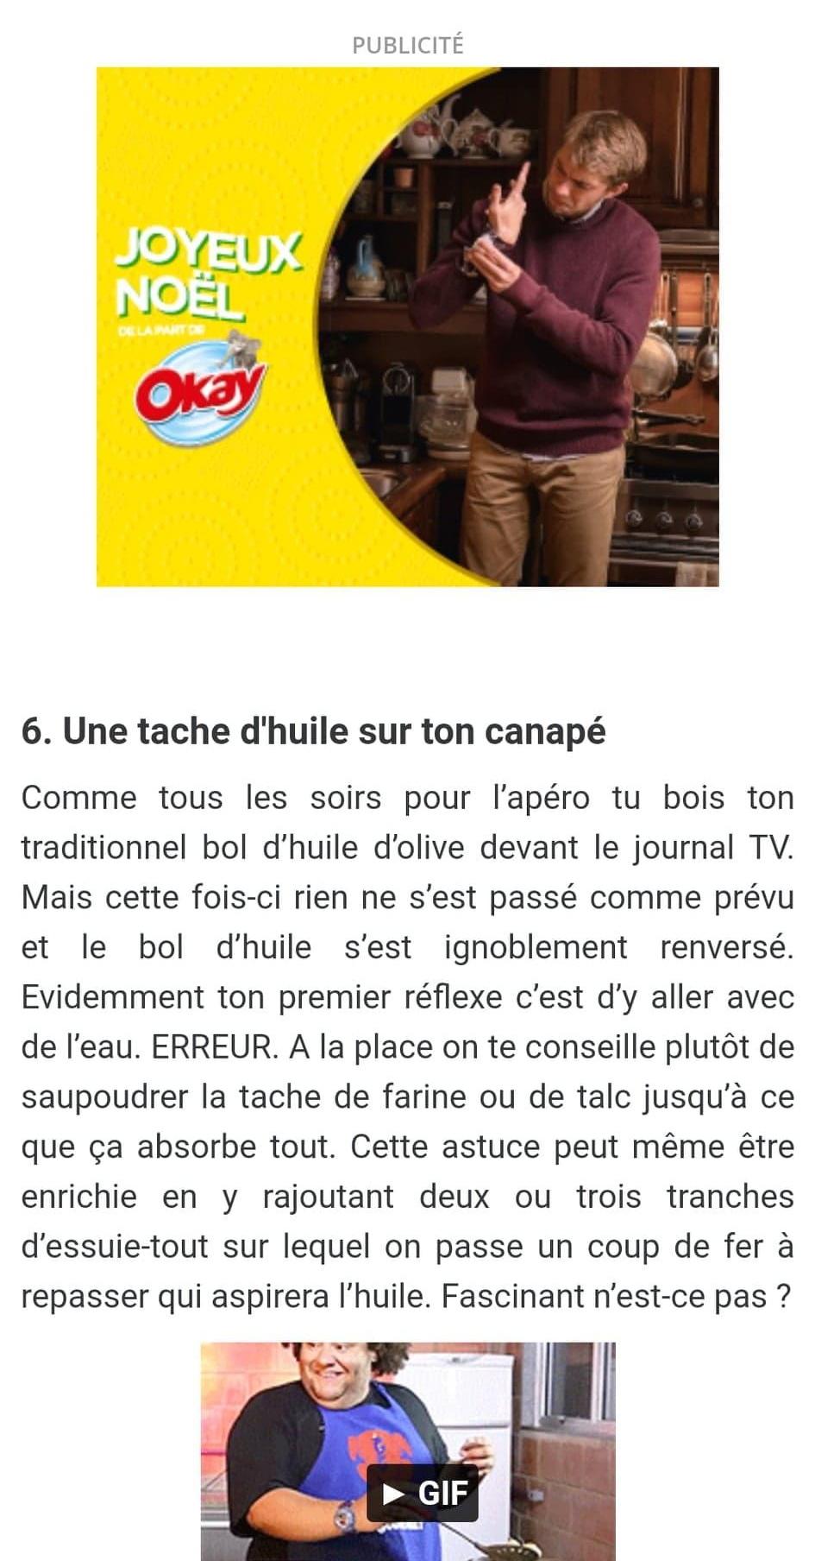
EXEMPLES : PAVÉ 300x250
Exemples de contenus sponsorisés : https://www.topito.com/partenaire

Slide 5
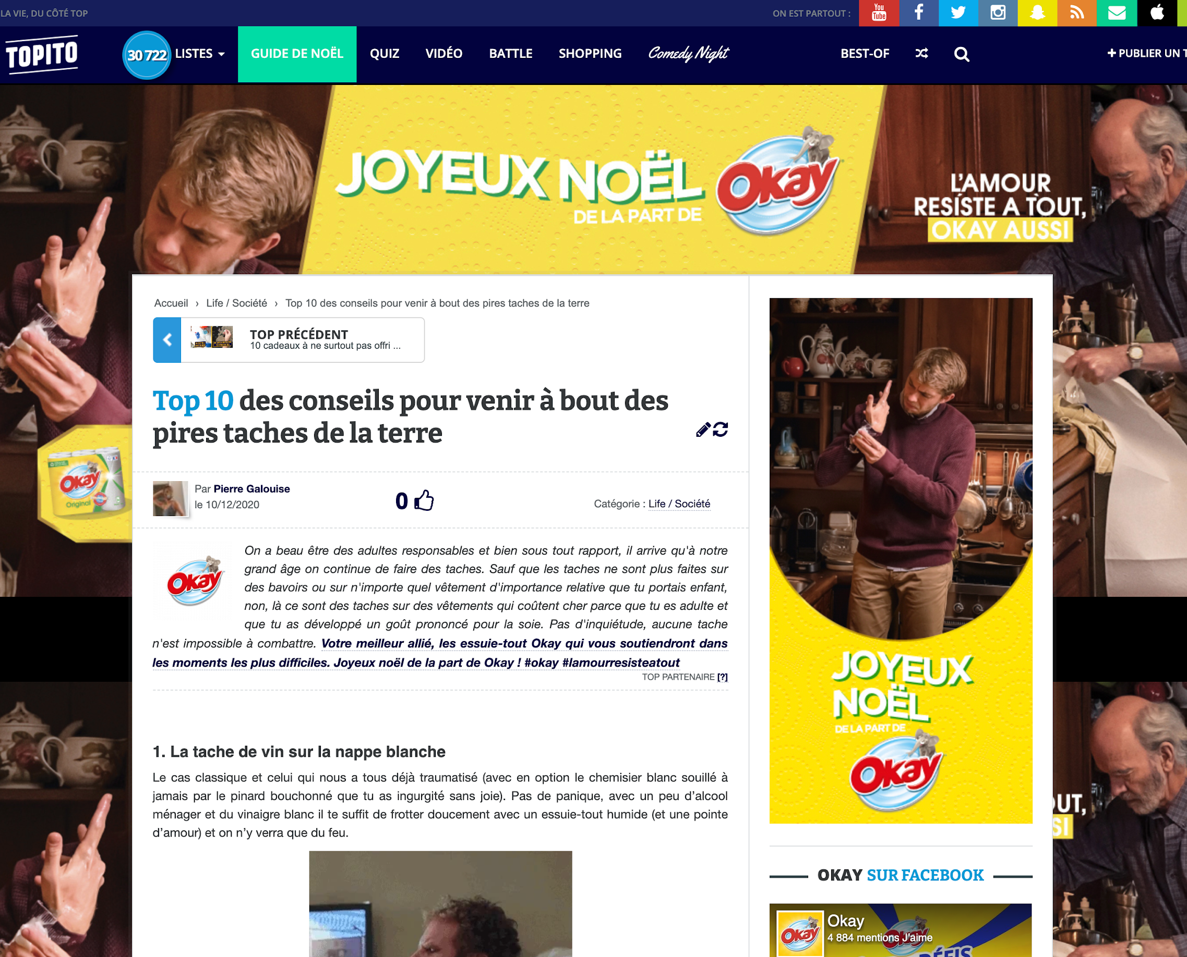
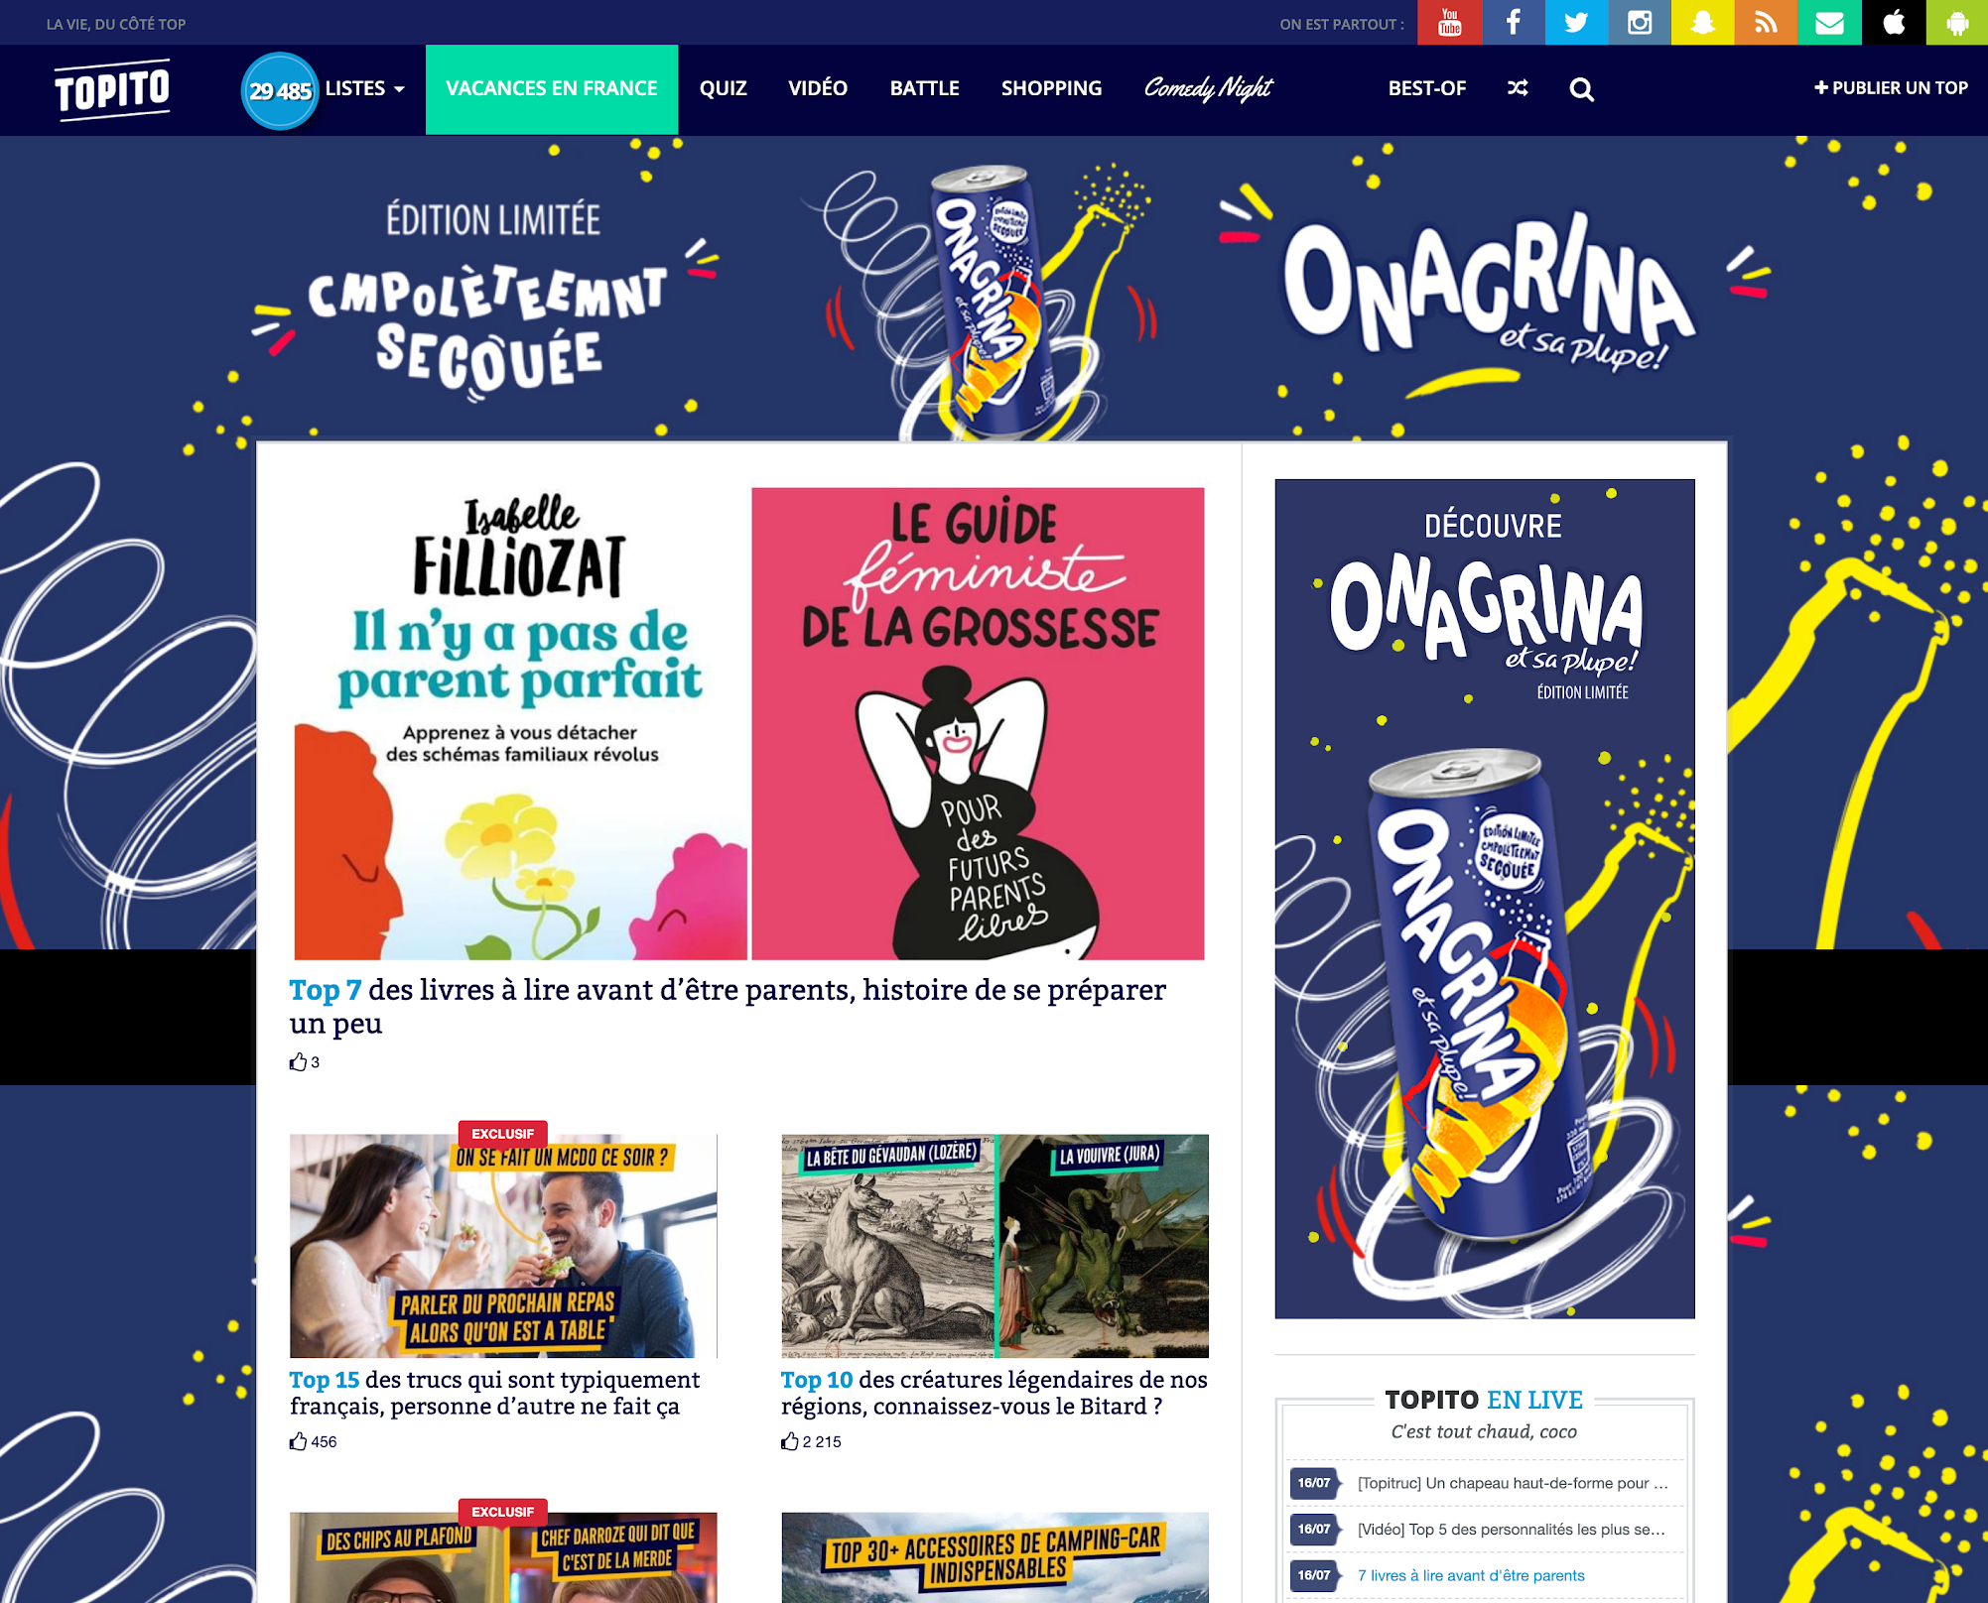
EXEMPLES : GRAND ANGLE 300x600
Exemples de contenus sponsorisés : https://www.topito.com/partenaire

Slide 6
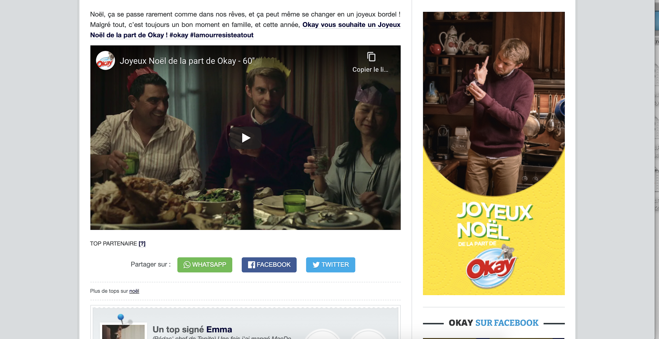
EXEMPLES : VIDÉO BAS DE TOP
Exemples de contenus sponsorisés : https://www.topito.com/partenaire

